Slide 1
ФИЗИКА · 10-СЫНЫП · 18-САБАҚ
Термодинамикалық жүйелер және термодинамикалық параметрлер. Тепе-теңдік және тепе-теңдік емес күйдегі термодинамикалық жүйе. Температура - зат бөлшектерінің жылулық қозғалысының орташа кинетикалық энергиясының өлшемі
Бөлім: Газдардың молекулалық кинетикалық теория негіздері
Құндылық: Әділдік және жауапкершілік

Slide 2
Сабақтың мақсаты Сабақтың басы · 6 мин
Сабақ соңында біз:
1
термодинамикалық жүйе мен оның параметрлерін (p, V, T) сипаттайды
2
тепе-теңдік және тепе-теңдік емес күйлерді ажыратады
3
температураның молекулалардың орташа кинетикалық энергиясымен байланысын (E = 3kT/2) түсіндіреді
4
орташа квадраттық жылдамдықты есептеп, нәтижені талдайды
Оқу мақсаты: 10.3.1.1 - Термодинамиканың бірінші заңын изопроцестерге және адиабаталық процеске қолдану · 10.3.1.1 -температура мен молекулалардың ілгерілемелі қозғалысының орташа кинетикалық энергиясының байланысын сипаттау;
Термодинамикалық жүйелер және термодинамикалық параметрлер. Тепе-теңдік және тепе-теңдік емес күйдегі термодинамикалық жүйе. Температура - зат бөлшектерінің жылулық қозғалысының орташа кинетикалық энергиясының өлшемі
2

Slide 3
Білімді өзектендіру Сабақтың басы · 6 мин
«Түйінді сөздер»
Өткен тақырып: Газдардың молекулалық кинетикалық теориясының негізгі қағидалары және оның тәжірибелік дәлелдемелері.
Тақтадағы 5 түйінді сөзді («Газдардың молекулалық кинетикалық теориясының негізгі қағидалары және оның тәжірибелік дәлелдемелері.» тақырыбынан) пайдаланып, оқушылар 2–3 сөйлемнен тұратын түсіндірме құрайды.
«Тура биде туған жоқ» (халық мақалы).»
—
Термодинамикалық жүйелер және термодинамикалық параметрлер. Тепе-теңдік және тепе-теңдік емес күйдегі термодинамикалық жүйе. Температура - зат бөлшектерінің жылулық қозғалысының орташа кинетикалық энергиясының өлшемі
3

Slide 4
Проблемалық жағдаят Сабақтың басы · 5 мин
Ауадағы оттегі молекулалары бөлме температурасында дыбыстан да жылдам қозғалады. Онда иіс неге баяу тарайды?
?
Болжамдарыңды айтыңдар! Бүгінгі сабақтың тақырыбы қандай болуы мүмкін?
Термодинамикалық жүйелер және термодинамикалық параметрлер. Тепе-теңдік және тепе-теңдік емес күйдегі термодинамикалық жүйе. Температура - зат бөлшектерінің жылулық қозғалысының орташа кинетикалық энергиясының өлшемі
4

Slide 5
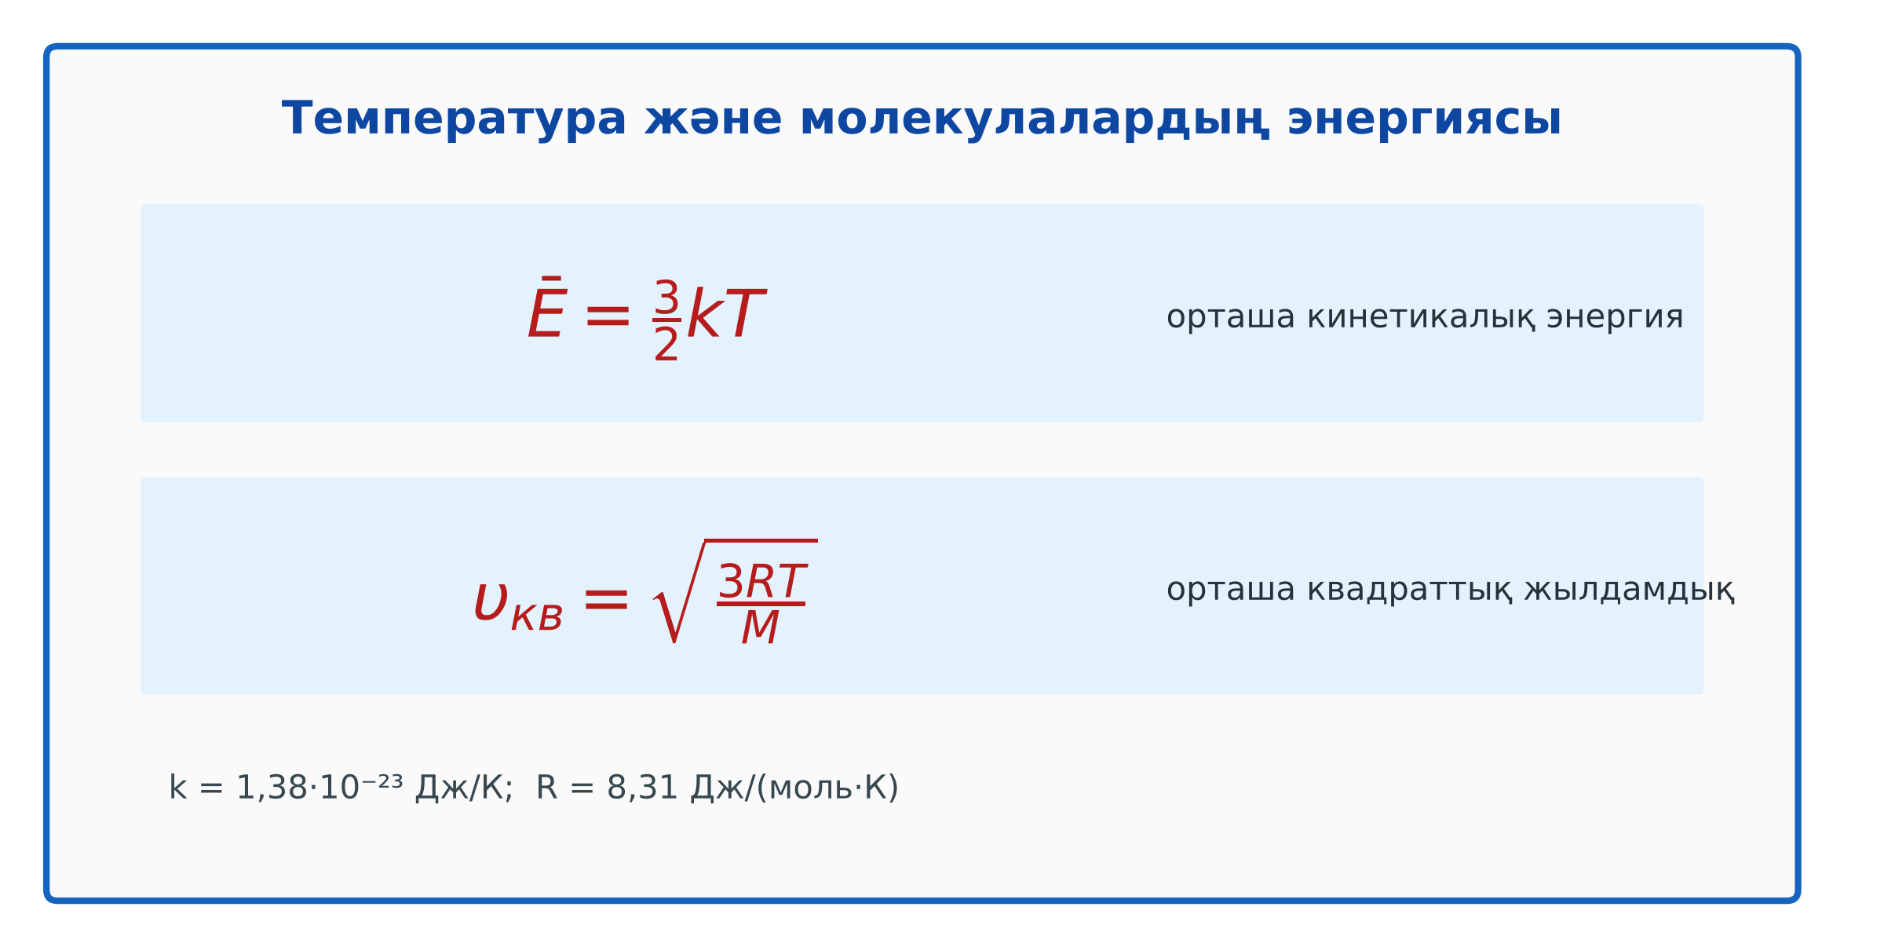
Жаңа білім Сабақтың ортасы · 12 мин
Негізгі ұғымдар
Термодинамикалық жүйе – қарастырылатын денелер жиыны; макропараметрлері: p, V, T.
Тепе-теңдік күй – параметрлер уақыт бойы өзгермейді.
Температура – молекулалардың ілгерілемелі қозғалысының орташа кинетикалық энергиясының өлшемі: Ē = 3kT/2, k = 1,38·10⁻²³ Дж/К.
Орташа квадраттық жылдамдық: υ = √(3kT/m₀) = √(3RT/M).
Термодинамикалық жүйелер және термодинамикалық параметрлер. Тепе-теңдік және тепе-теңдік емес күйдегі термодинамикалық жүйе. Температура - зат бөлшектерінің жылулық қозғалысының орташа кинетикалық энергиясының өлшемі
5

Slide 6
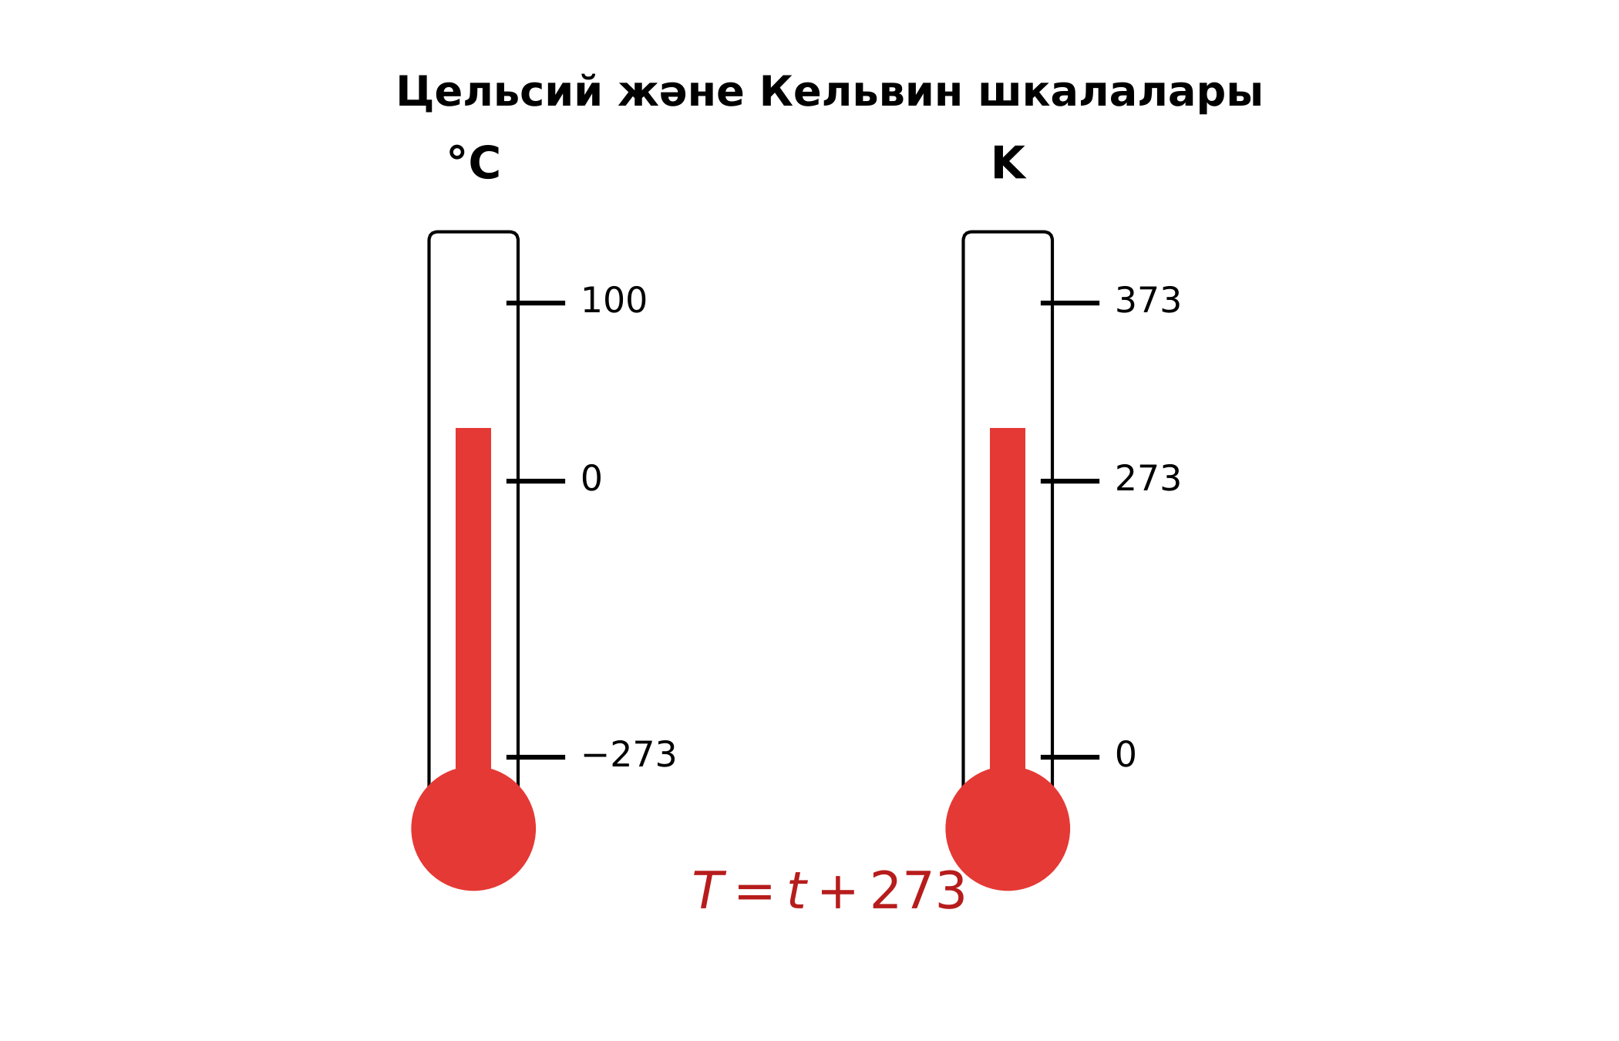
Суретпен жұмыс Сабақтың ортасы · 12 мин
Суретте не бейнеленген?
?
Қандай физикалық шамалар көрсетілген?
?
Олар қалай байланысқан?
?
Өз сөзіңмен түсіндір.
Термодинамикалық жүйелер және термодинамикалық параметрлер. Тепе-теңдік және тепе-теңдік емес күйдегі термодинамикалық жүйе. Температура - зат бөлшектерінің жылулық қозғалысының орташа кинетикалық энергиясының өлшемі
6

Slide 7

Виртуалды зертхана Сабақтың ортасы · 12 мин
PhET симуляциясы
1
Симуляцияны QR-код арқылы ашыңдар
2
Параметрлерді өзгертіп, нәтижені бақылаңдар
3
Қандай шама қалай өзгереді? Қорытындыны дәптерге жазыңдар
phet.colorado.edu/en/simulations/gas-properties
Термодинамикалық жүйелер және термодинамикалық параметрлер. Тепе-теңдік және тепе-теңдік емес күйдегі термодинамикалық жүйе. Температура - зат бөлшектерінің жылулық қозғалысының орташа кинетикалық энергиясының өлшемі
7

Slide 8
Бекіту: «Карусель» Сабақтың ортасы · 7 мин
Карусель
Топтар кезекпен әр үстелдегі тапсырманы орындап, келесіге ауысады, алдыңғы топтың шешімін тексереді.
ТАПСЫРМА
Үлгі: O₂ (M = 0,032), T = 300 K: υ = √(3·8,31·300/0,032) ≈ 483 м/с.
Термодинамикалық жүйелер және термодинамикалық параметрлер. Тепе-теңдік және тепе-теңдік емес күйдегі термодинамикалық жүйе. Температура - зат бөлшектерінің жылулық қозғалысының орташа кинетикалық энергиясының өлшемі
8

Slide 9
Сергіту сәті Сабақтың ортасы · 2 мин
Сергіп алайық
«Маятник». Оқушылар қолдарымен маятниктің тербелісін көрсетеді: баяу – жылдам – тоқтау.
Термодинамикалық жүйелер және термодинамикалық параметрлер. Тепе-теңдік және тепе-теңдік емес күйдегі термодинамикалық жүйе. Температура - зат бөлшектерінің жылулық қозғалысының орташа кинетикалық энергиясының өлшемі
9

Slide 10
Деңгейлік тапсырмалар Сабақтың ортасы · 11 мин
Деңгейіңді таңда
A
B
C
A деңгейі
B деңгейі
C деңгейі
білу, түсіну
қолдану
талдау, жинақтау
А деңгейін орындасаң — В деңгейіне өт!
Термодинамикалық жүйелер және термодинамикалық параметрлер. Тепе-теңдік және тепе-теңдік емес күйдегі термодинамикалық жүйе. Температура - зат бөлшектерінің жылулық қозғалысының орташа кинетикалық энергиясының өлшемі
10

Slide 11
А деңгейі: білу, түсіну Сабақтың ортасы · 11 мин
A
27 °C температурадағы молекулалардың орташа кинетикалық энергиясы?
Жауабы
Ē = 6,2·10⁻²¹ Дж.
Термодинамикалық жүйелер және термодинамикалық параметрлер. Тепе-теңдік және тепе-теңдік емес күйдегі термодинамикалық жүйе. Температура - зат бөлшектерінің жылулық қозғалысының орташа кинетикалық энергиясының өлшемі
11

Slide 12
В деңгейі: қолдану Сабақтың ортасы · 11 мин
B
Азот (M = 0,028 кг/моль) молекулаларының 0 °C пен 100 °C-тағы орташа квадраттық жылдамдықтарын салыстыр.
Жауабы
≈ 493 м/с және ≈ 576 м/с; √(373/273) ≈ 1,17 есе.
Термодинамикалық жүйелер және термодинамикалық параметрлер. Тепе-теңдік және тепе-теңдік емес күйдегі термодинамикалық жүйе. Температура - зат бөлшектерінің жылулық қозғалысының орташа кинетикалық энергиясының өлшемі
12

Slide 13
С деңгейі: талдау, жинақтау Сабақтың ортасы · 11 мин
C
Молекулалар жылдам болса да иістің баяу таралуын еркін жүріс жолы ұғымымен түсіндір.
Жауабы
Молекулалар үздіксіз соқтығысып, бағытын өзгертеді (еркін жүріс ~10⁻⁷ м) – диффузия баяу.
Термодинамикалық жүйелер және термодинамикалық параметрлер. Тепе-теңдік және тепе-теңдік емес күйдегі термодинамикалық жүйе. Температура - зат бөлшектерінің жылулық қозғалысының орташа кинетикалық энергиясының өлшемі
13

Slide 14

Бекіту: LearningApps викторинасы Сабақтың соңы · 7 мин
Тез жауап бер
1
Ē = ?
3kT/2
2
T 4 есе артса υ_{кв}?
2 есе
3
k = ?
1,38·10⁻²³ Дж/К
LearningApps
Термодинамикалық жүйелер және термодинамикалық параметрлер. Тепе-теңдік және тепе-теңдік емес күйдегі термодинамикалық жүйе. Температура - зат бөлшектерінің жылулық қозғалысының орташа кинетикалық энергиясының өлшемі
14

Slide 15
Рефлексия Сабақтың соңы · 7 мин
«Рефлексия ағашы»
жасыл жапырақ – бәрі түсінікті; сары – біраз сұрақ бар; қызыл – қайталау керек.
9–10 балл
Өте жақсы
7–8 балл
Жақсы
5–6 балл
Қанағаттанарлық
0–4 балл
Қолдау қажет
Термодинамикалық жүйелер және термодинамикалық параметрлер. Тепе-теңдік және тепе-теңдік емес күйдегі термодинамикалық жүйе. Температура - зат бөлшектерінің жылулық қозғалысының орташа кинетикалық энергиясының өлшемі
15

Slide 16
Үй тапсырмасы Сабақтың соңы
Үйде орында
A
B
C
§19; 3 есеп.
Сутегі мен оттегінің υ_{кв} салыстыру кестесі.
Максвелл таралуы туралы шағын зерттеу.
Термодинамикалық жүйелер және термодинамикалық параметрлер. Тепе-теңдік және тепе-теңдік емес күйдегі термодинамикалық жүйе. Температура - зат бөлшектерінің жылулық қозғалысының орташа кинетикалық энергиясының өлшемі
16

Slide 17
Сабаққа белсенді қатысқандарыңа рахмет!
«Тура биде туған жоқ» (халық мақалы).»
—

